Slide 1


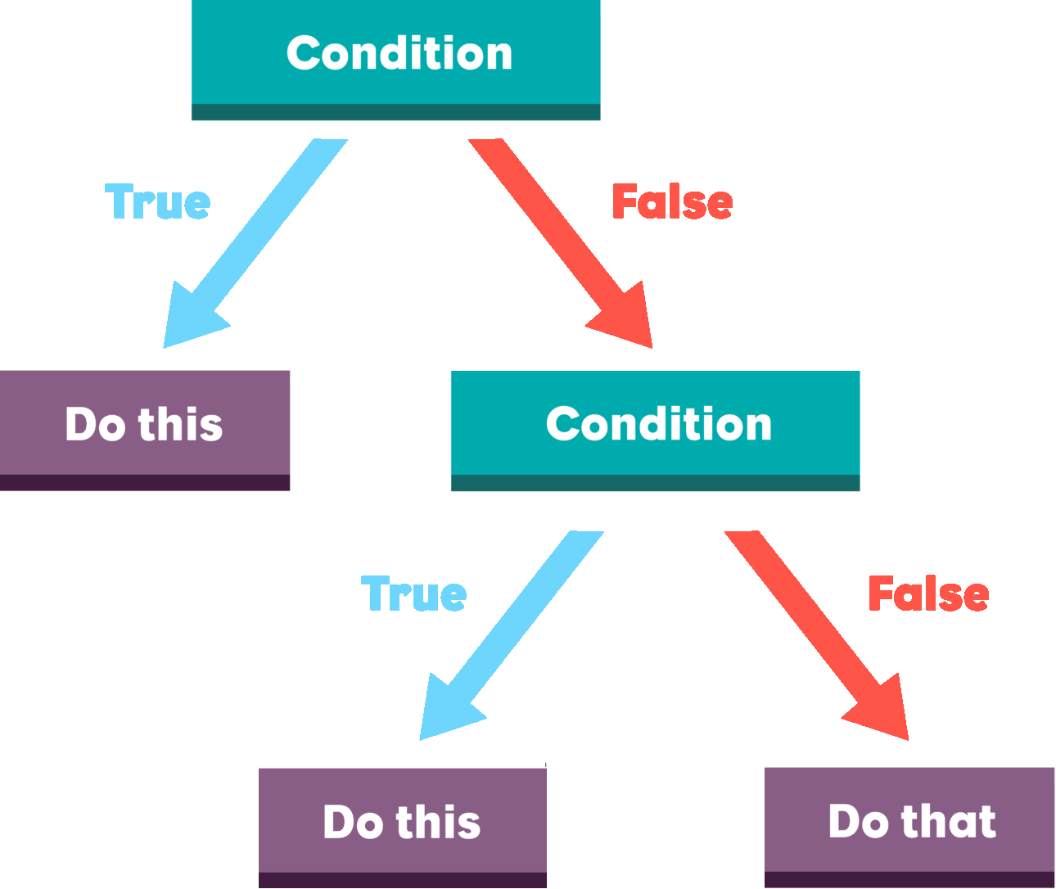

По-сложни проверки
Вложени if конструкции и по-сложни логически условия
Основи на
програмирането
СофтУни
трейнърски екип
Софтуерен университет
http://softuni.bg

Slide 2
Have a Question?
sli.do #pb-april

Slide 3
Вложени проверки
if (condition)
:
If-конструкции, вложени една в друга

Slide 4
Вложени проверки
Конструкциите if-else могат да се влагат една в друга:
Само при изпълнение на първото условие се преминава към вложената проверка
if condition1:
print('condition1 valid')
if condition2:
print('condition2 valid')
else:
print('condition2 not valid')
Вложена if
конструкция

Slide 5

Обръщение според възраст и пол – условие
Напишете програма, която:
Чете от потребителя възраст и пол:
Принтира обръщение според въведеното, както е показано на схемата (в следващия слайд)
Примерен вход и изход:
Вход:
Изход:
Вход:
Изход:
12
f
Miss
16
m
Mr.

Slide 6
Обръщение според възраст и пол – условие (2)
Read age
Read gender
Gender equals "f"
true
false
age < 16
age < 16
true
false
true
false
Print "Miss"
Print "Ms."
Print "Master"
Print "Mr."

Slide 7
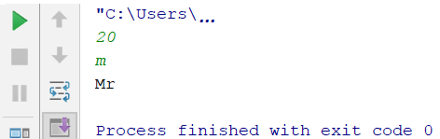
Решение: Обръщение според възраст и пол
age = float(input())
gender = input()
if (gender == "f"):
if (age < 16):
print("Miss")
else:
print("Ms.")
else:
if (age < 16):
print("Master")
else:
print("Mr.")
Тестване на решението: https://judge.softuni.bg/Contests/Practice/Index/153#0

Slide 8
Квартално магазинче – условие
Напишете програма, която:
Чете от потребителя:
Име на продукт
Град
Количество
Пресмята цената му спрямо таблицата:
Примерен вход и изход:
coffee
Varna
2
0.9
град / продукт | coffee | water | beer | sweets | peanuts
Sofia | 0.50 | 0.80 | 1.20 | 1.45 | 1.60
Plovdiv | 0.40 | 0.70 | 1.15 | 1.30 | 1.50
Varna | 0.45 | 0.70 | 1.10 | 1.35 | 1.55

Slide 9
Квартално магазинче - решение
product = input()
town = input().toLower()
quantity = float(input())
if town == "sofia":
if product == "coffee":
print(0.50 * quantity)
#TODO: finish checks for all the products…
if town == "varna": #TODO: check other towns …
if town == "plovdiv":
Тестване на решението: https://judge.softuni.bg/Contests/Practice/Index/153#1

Slide 10
По-сложни проверки
if (true || false) else if (!false && true)
Булеви оператори

Slide 11
Булеви оператори
Оператори, които комбинират или изключват условия
Връщат булеви резултат (true или false)
"and" - И
"OR" - ИЛИ
"NOT" - ОТРИЦАНИЕ
true
true
false
true
true
Вярност на двете условия
Вярност на
едното или другото
условие
Отрицание на условие

Slide 12
Логическо "И"
Проверява изпълнението на няколко условия едновременно
Пример: проверка дали число е едновременно:
по-голямо от 5 и по-малко от 10
четно
and
a = int(input())
if a > 5 and x < 10 and a % 2 == 0: …

Slide 13
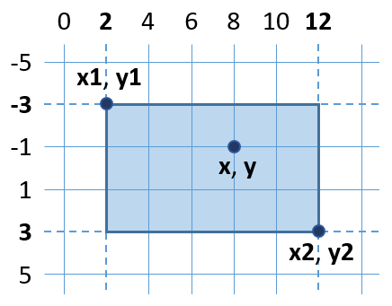
Точка в правоъгълник - условие
Напишете програма, която:
Проверява дали точка е вътрешна за даден правоъгълник
Точка е вътрешна, ако е едновременно:
надясно от лявата му страна
наляво от дясната му страна
надолу от горната му страна
нагоре от долната му страна

Slide 14
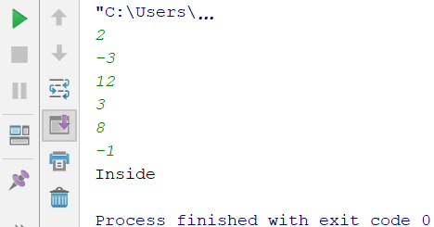
Точка в правоъгълник - решение
x1 = float(input())
y1 = float(input())
# TODO: Read the coordinates of the points …
if x >= x1 and x <= x2 and y >= y1 and y <= y2:
print("Inside")
else:
print("Outside")
Тестване на решението: https://judge.softuni.bg/Contests/Practice/Index/153#2

Slide 15
Логическо "ИЛИ"
Проверява дали е изпълнено поне едно измежду няколко условия
Пример: проверка дали въведената дума е:
"Example" или "Demo"
OR
word = input()
if input == "Example" OR input == "Demo": …

Slide 16

Плод или зеленчук - условие
Напишете програма, която:
Проверява дали въведеният вход от потребителя е плод или зеленчук измежду изброените:
Плодове: banana, apple, kiwi, cherry, lemon, grapes
Зеленчуци: tomato, cucumber, pepper, carrot
Извежда "vegetable","fruit" или "unknown"
Примерен вход и изход:
lemon
fruit
carrot
vegetable
java
unknown

Slide 17
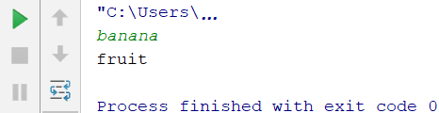
Плод или зеленчук - решение
product = input()
if product == "banana" or product == "apple":
#Check other fruits
print("fruit")
elif product == "tomato" or product == "cucumber":
#Check other vegetables
print("vegetable")
else:
print("unknown")
Тестване на решението: https://judge.softuni.bg/Contests/Practice/Index/153#3

Slide 18
Логическо "ИЛИ"
Проверява дали е не е изпълнено дадено условие
Пример:
Проверка дали число е по-голямо от 10 и е четно:
valid = (number > 10) and (number % 2 == 0)
if not valid:
print("Invalid")
NOT

Slide 19


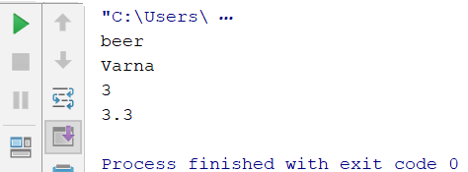
По-сложни проверки
Работа на живо в клас (лаб)

Slide 20
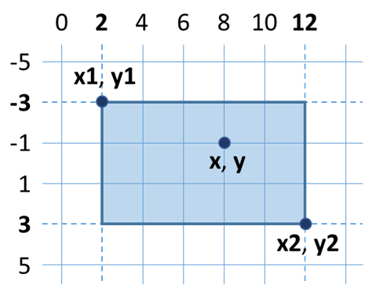
Точка върху страна на правоъгълник - условие
Напишете програма, която:
Чете 6 десетични числа x1, y1, x2, y2, x и y
Извежда дали точката е:
Върху страна от правоъгълника ("Border")
В или извън правоъгълника ("Inside/Outside")
Примерен вход и изход:
2
-3
12
3
8
-1
2
-3
12
3
12
-1
Inside / Outside
Border

Slide 21
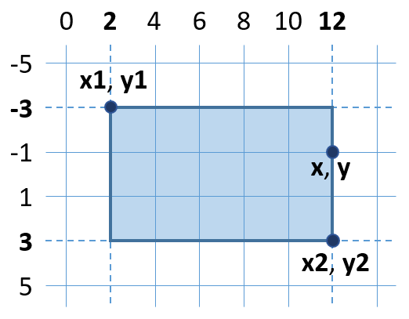
Точка върху страна на правоъгълник - решение
Точка лежи върху някоя от страните на правоъгълник, ако:
x съвпада с x1 или x2 и същевременно y е между y1 и y2 или
y съвпада с y1 или y2 и същевременно x е между x1 и x2
if (((x == x1 or x == x2) and
(y >= y1) and (y <= y2)) or
((y == y1 or y == y2) and
(x >= x1) and (x <= x2))):
print('Border')
else:
print('Inside / Outside')

Slide 22
Опростяване на логически условия
Предходното условие може да се опрости ето така:
onLeftSide = (x == x1) and (y >= y1) and (y <= y2)
onRightSide = (x == x2) and (y >= y1) and (y <= y2)
onUpSide = (y == y1) and (x >= x1) and (x <= x2)
onDownSide = (y == y2) and (x >= x1) and (x <= x2)
if (onLeftSide or onRightSide or onUpSide or onDownSide):
print('Border')
else:
print(Inside/Outside)
Тестване на решението: https://judge.softuni.bg/Contests/Practice/Index/153#5

Slide 23



Задачи с по-сложни проверки

Slide 24



Магазин за плодове – условие
Напишете програма, която:
Чете потребителски вход: продукт, ден, количество
Извежда сумата, която трябва да се заплати според деня и продукта

Slide 25
Магазин за плодове – условие (2)
В работни дни продава на следните цени:
В почивни дни цените са по-високи:
Примерен вход и изход:
плод | banana | apple | orange | grapefruit | kiwi | pineapple | grapes
цена | 2.50 | 1.20 | 0.85 | 1.45 | 2.70 | 5.50 | 3.85
плод | banana | apple | orange | grapefruit | kiwi | pineapple | grapes
цена | 2.70 | 1.25 | 0.90 | 1.60 | 3.00 | 5.60 | 4.20
apple
Tuesday
2
2.40
orange
Sunday
3
2.70

Slide 26
Решение: Магазин за плодове
if day == 'saturday' or day == 'sunday':
if fruit == 'banana':
price = 2.70
elif fruit == 'apple':
price = 1.25
# TODO: check other fruits…
elif (day == 'monday' or day == 'tuesday' or day ==
'wednesday' or day == 'thursday' or day == 'friday'):
if fruit == 'banana':
price = 2.50
# TODO: check other fruits…
Тестване на решението: https://judge.softuni.bg/Contests/Practice/Index/153#6

Slide 27


Търговски комисионни - условие
Напишете програма, която:
Чете от потребителя: град, обем на продажби (десетично число)
Изчислява комисионната, която дадена фирма дава на търговците според града и обема на продажбите
Извежда стойността на комисионната, закръглена до 2 цифри след десетичната запетая

Slide 28
Търговски комисионни – условие (2)
Примерен вход и изход:
Град / цена | 0 ≤ s ≤ 500 | 500 < s ≤ 1 000 | 1 000 < s ≤ 10 000 | s > 10 000
Sofia | 5% | 7% | 8% | 12%
Varna | 4.5% | 7.5% | 10% | 13%
Plovdiv | 5.5% | 8% | 12% | 14.5%
Plovdiv
499.99
27.50

Slide 29

Какво научихме днес?
Вложени проверки:
По-сложни проверки с and, or , ! и ()
if condition1:
if condition2:
…
else:
…
if ((x == left or x == right) and y >= top and y <= bottom)
print('Point on the left or right side.'):

Slide 30









По-сложни проверки
https://softuni.bg/courses/programming-basics/

Slide 31

Лиценз
Настоящият курс (слайдове, примери, видео, задачи и др.) се разпространяват под свободен лиценз "Creative Commons Attribution-NonCommercial-ShareAlike 4.0 International"
Благодарности: настоящият материал може да съдържа части от следните източници
Книга "Основи на програмирането със C#" от Светлин Наков и колектив с лиценз CC-BY-SA

Slide 32




Безплатни обучения в СофтУни
Фондация "Софтуерен университет" – softuni.org
Софтуерен университет – качествено образование, професия и работа за софтуерни инженери
softuni.bg
СофтУни @ Facebook
facebook.com/SoftwareUniversity
СофтУни форуми – forum.softuni.bg

